Slide 2
1 ТУР
Інтелектуальний салат

Slide 3
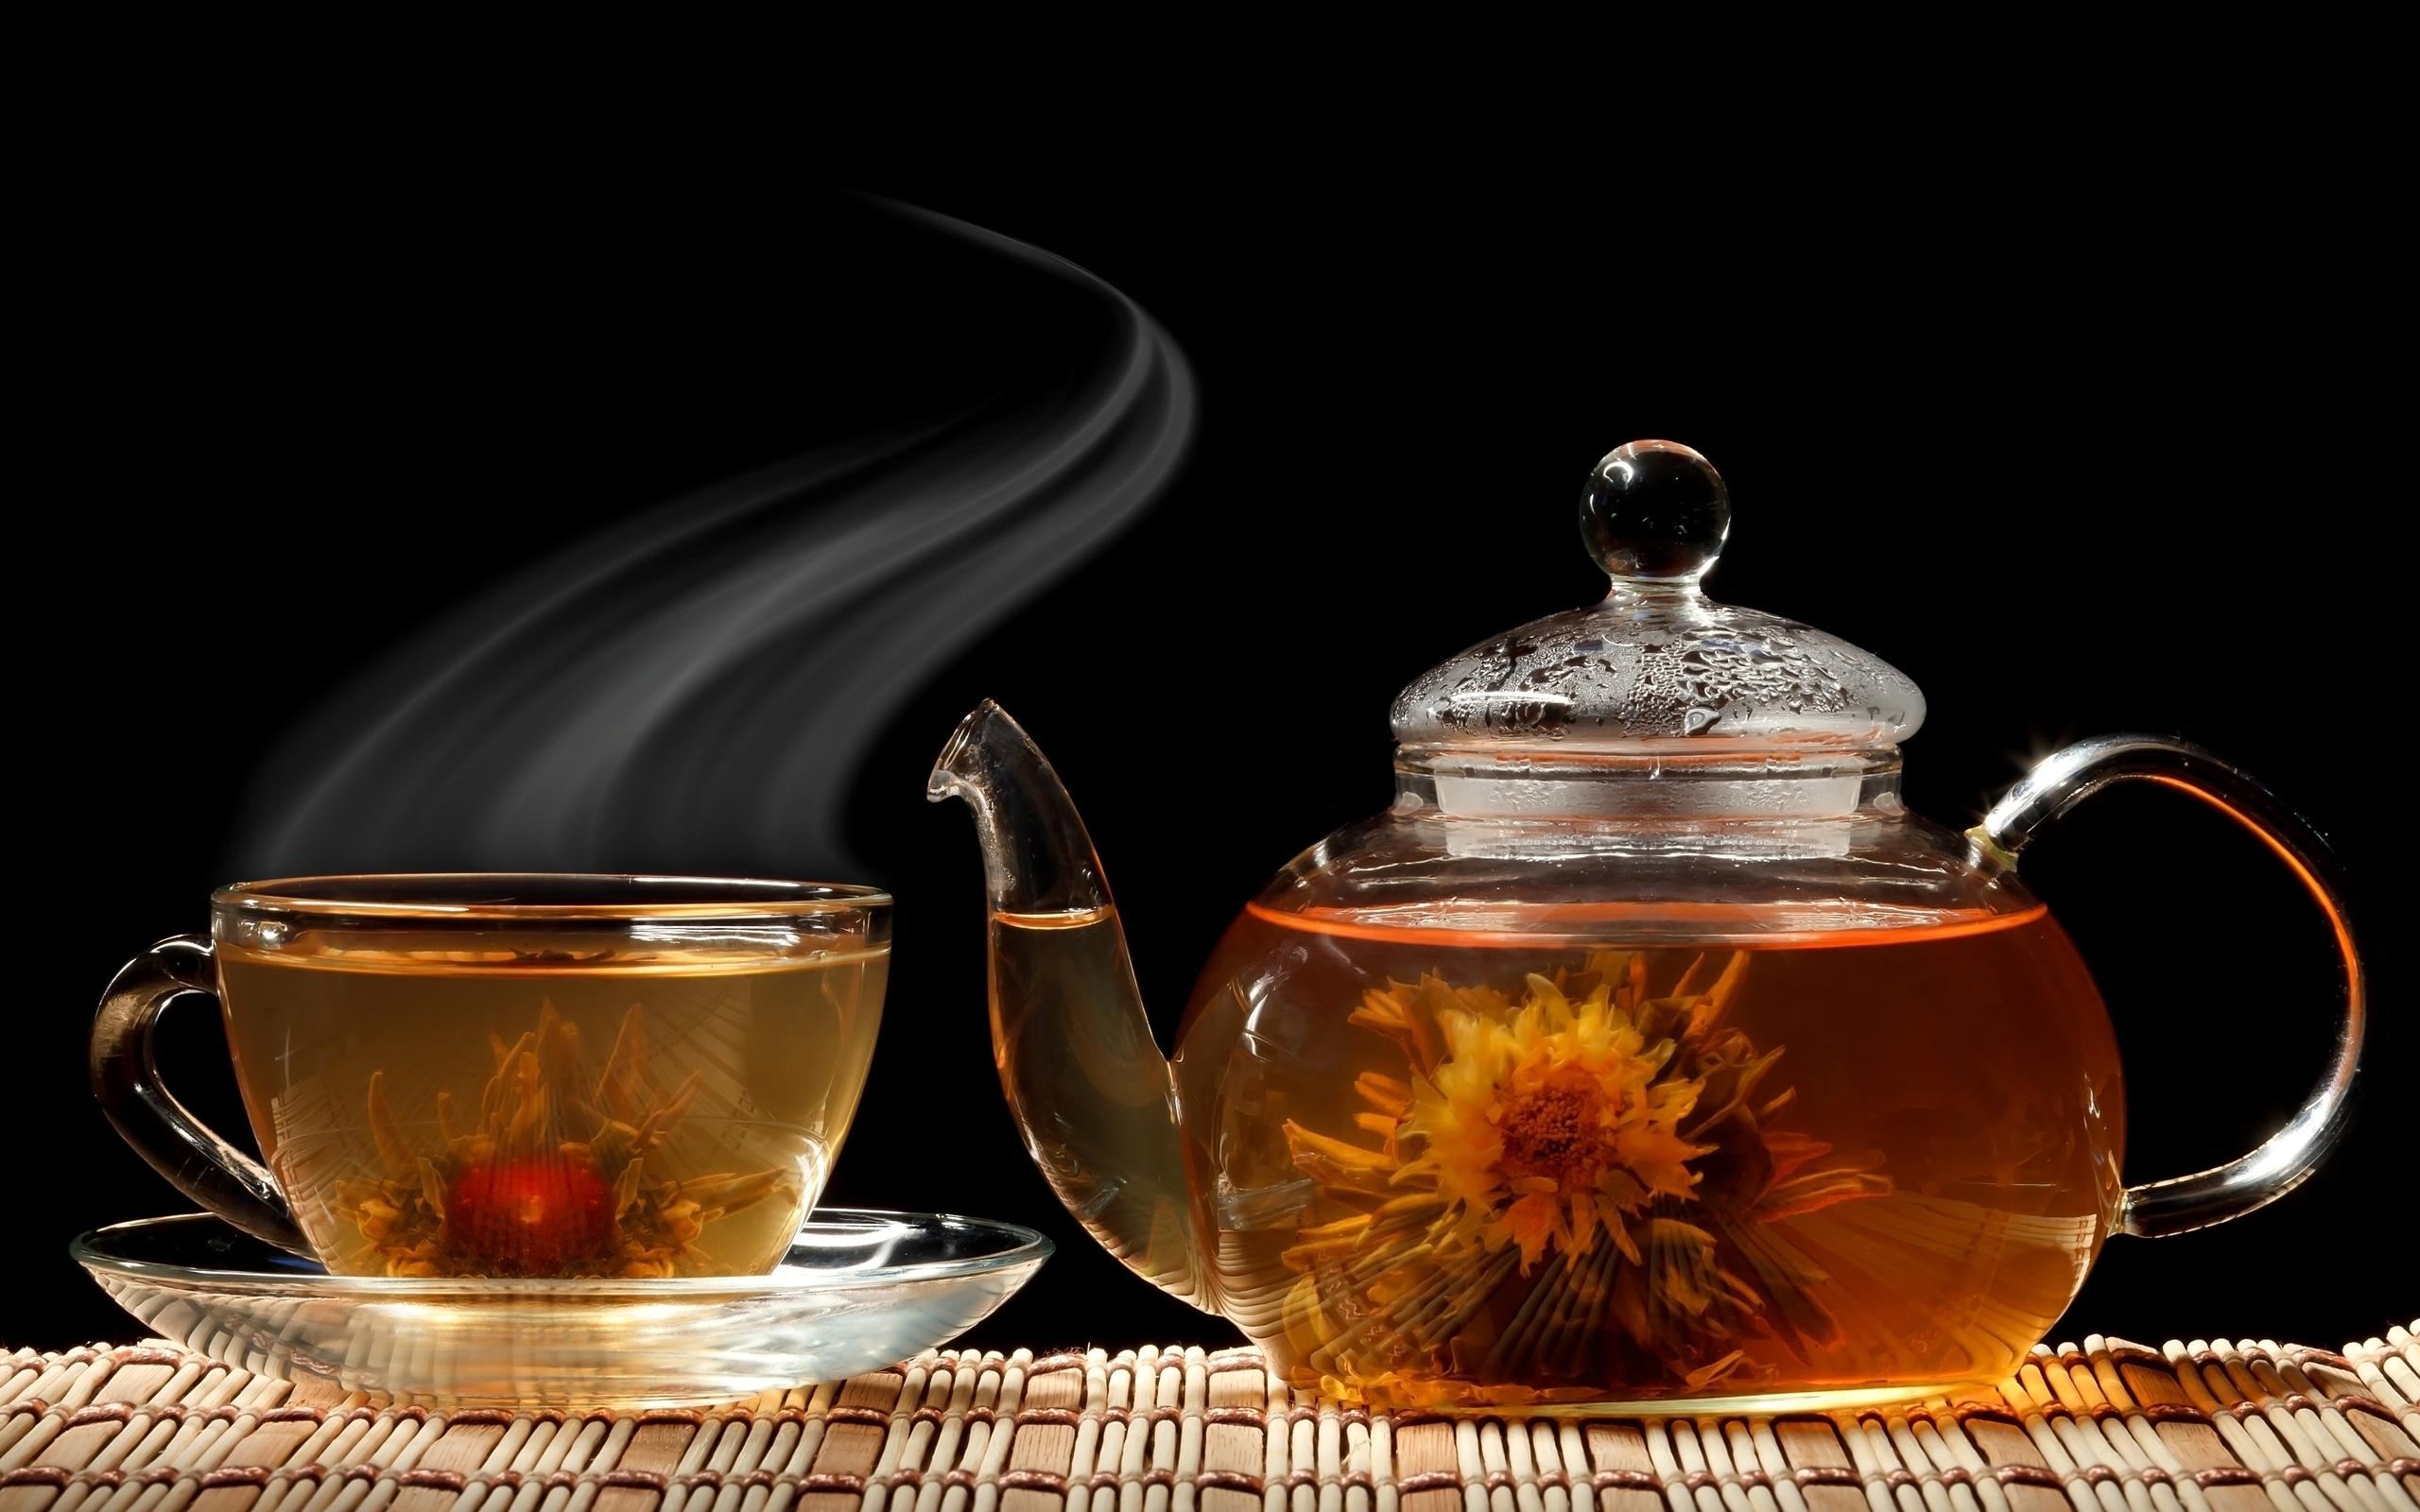
Який напій найпоширеніший в світі?
Вино
Кава
Чай
Квас

Slide 4
Як називається частина слова, яка стоїть після приставки?
Суфікс
Корінь
Закінчення
Основна частина

Slide 5
8 × 9 ?
72
79
63
85

Slide 6
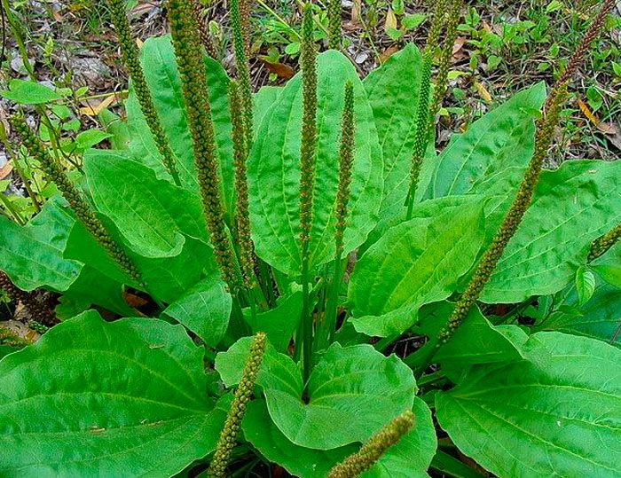
Назва якої рослини вказує на місце
де вона росте?
Крапива
Кульбабка
Подорожник
Ромашка

Slide 7
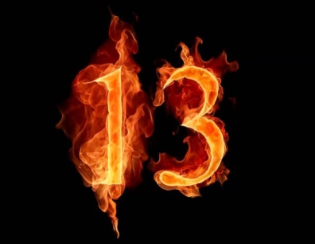
Це число в Китаї і Єгипті вважається щасливим, а в нашій країні ні.
7
13
10
3

Slide 8
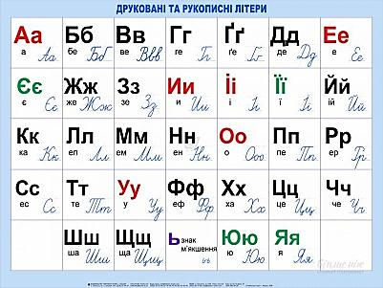
Яка буква 10 в алфавіті?
І
К
З
Ж

Slide 9
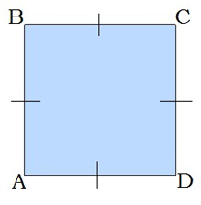
Як називається фігура, у якої всі сторони рівні?
Квадрат
Прямокутник
Трапеція
П’ятикутник

Slide 10
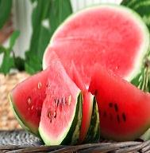
Арбуз – це…
Овоч
Фрукт
Горіх
Ягода

Slide 11
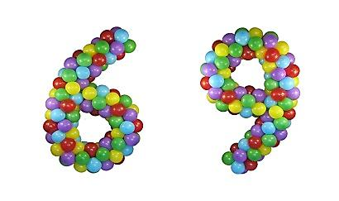
Яка цифра, якщо її перевернути з голови на ноги, стане на 3 більше?
5
6
9
4

Slide 12
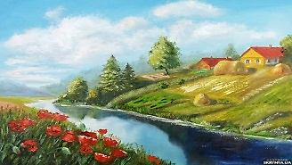
Як називається картина, де зображена природа?
Натюрморт
Портрет
Пейзаж
Панорама

Slide 13
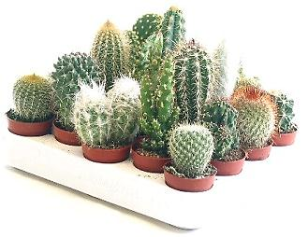
«Зелені їжаки» - це…
Агрус
Кактуси
Огірки
Ківі

Slide 14
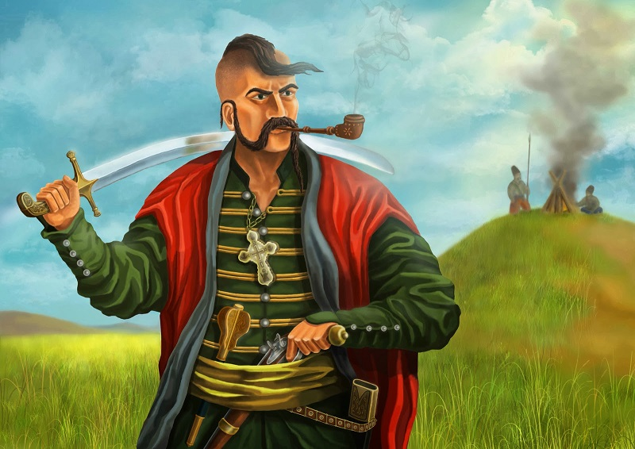
Слово «козак» означає -
Вільна, незалежна людина
Розбійник
Військовий
Той, що розводить кіз

Slide 15
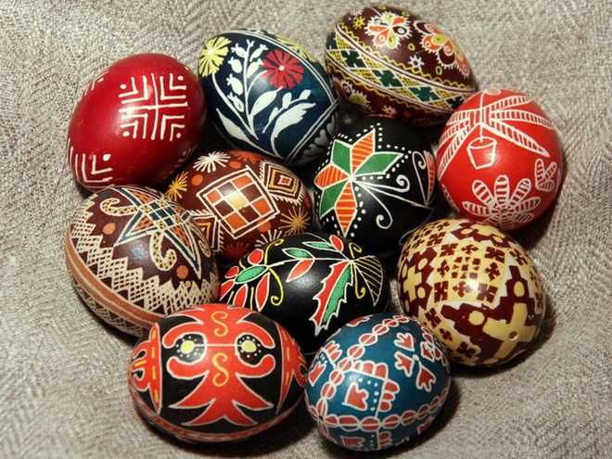
Національний символ України. Його дарують, ним обмінюються у Великоднє свято.
Рушник
Верба
Писанка
Кутя

Slide 16
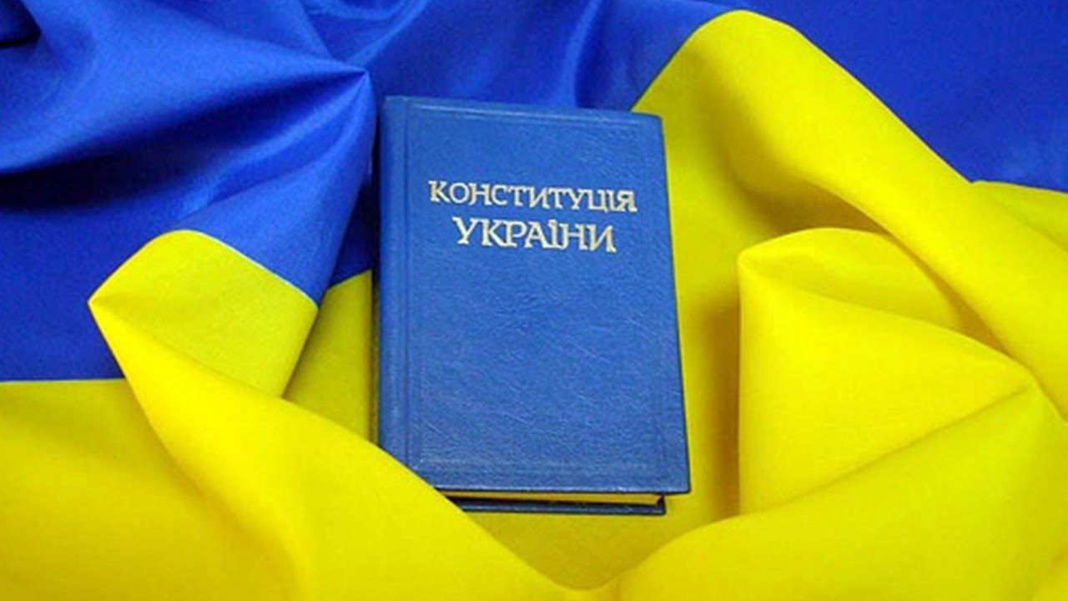
Основний закон України
Кодекс законів про працю
Указ Президента
Постанова
Верховної Ради
Конституція України

Slide 17
В якому році Україна стала незалежною?
1991
2004
1980
2014

Slide 18
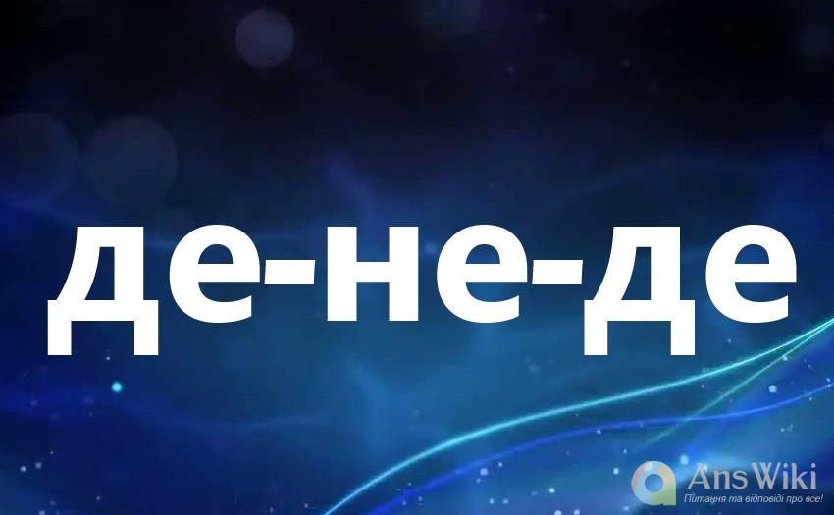
Як пишеться прислівник де/не/де?
Денеде
Де не де
Де-не-де
Де - неде

Slide 19
2 ТУР
Математичний

Slide 20
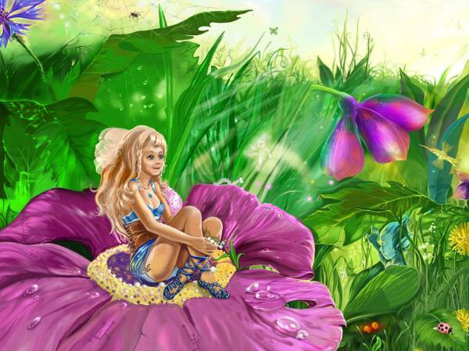
Ім'я якої казкової героїні походить від одиниці вимірювання довжини?
Дюймовочка

Slide 21
Яка цифра завжди катається в електричці?
ТРИ

Slide 22
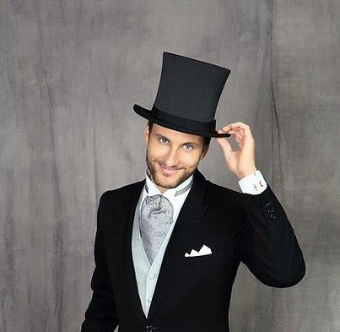
Яку математичну фігуру чоловіки носили на голові (капелюх)?
Циліндр

Slide 23
Який математичний закон, відомий всім ще з молодших класів, став популярним прислів'ям?
Від перестановки доданків сума не змінюється

Slide 24
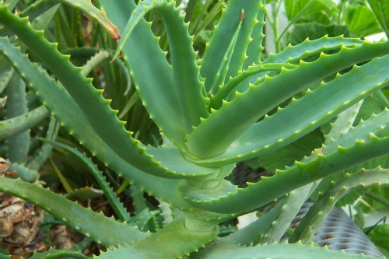
Які «математичні рослини» тобі відомі?
Золототисячник, столітник,
тисячолистник

Slide 25
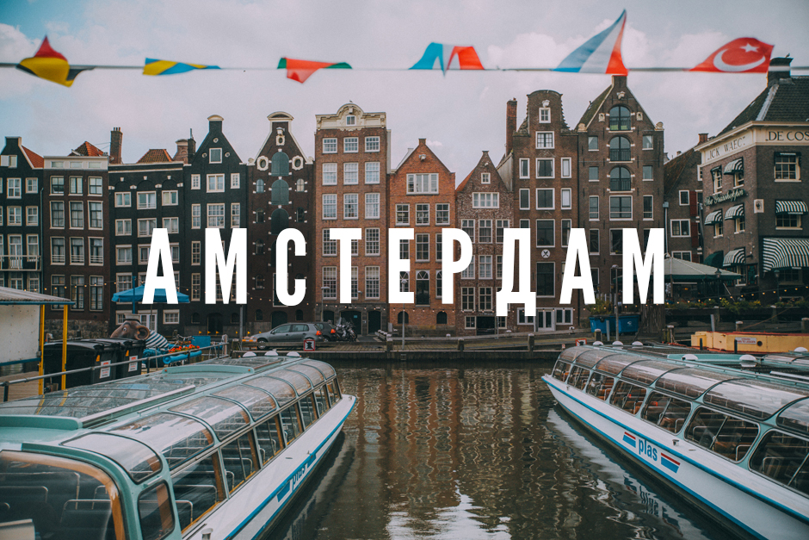
В якому європейському місті є вулиця Піфагора, Архімеда, Ньютона і Коперніка?
У столиці Нідерландів –
Амстердамі

Slide 26
Математичне завдання, що складається з умови й запитання?
Задача

Slide 27
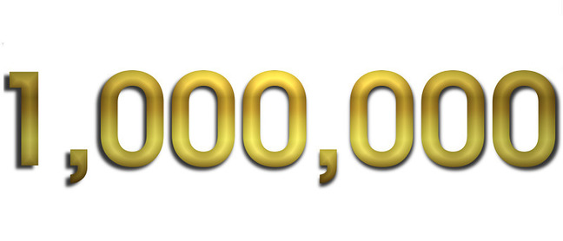
Скільки нулів у мільйоні?
6

Slide 28
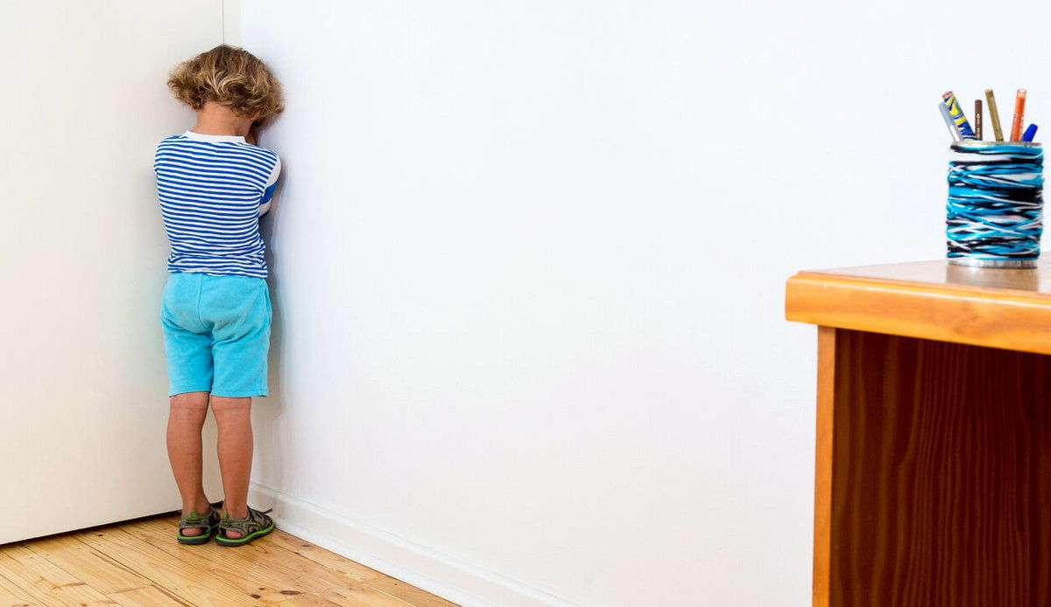
Яку геометричну фігуру використовують для покарання дітей?
Кут

Slide 29
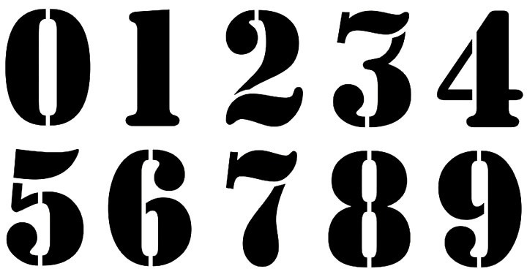
Скільки цифр використовується для запису чисел?
10

Slide 30
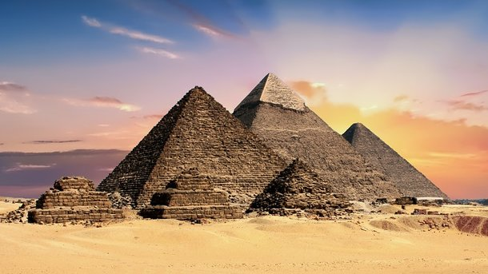
Геометричне тіло з Єгипту.
Піраміда

Slide 31
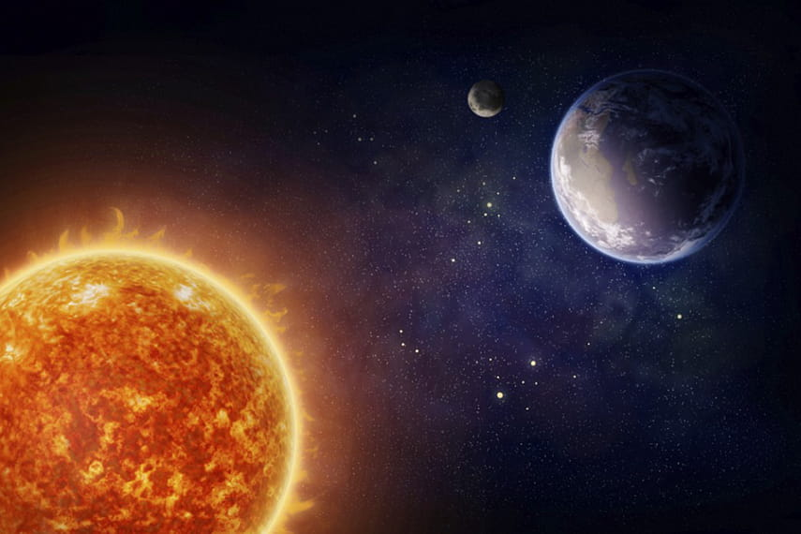
149 млн. км – це відстань…
від Землі до Сонця

Slide 32
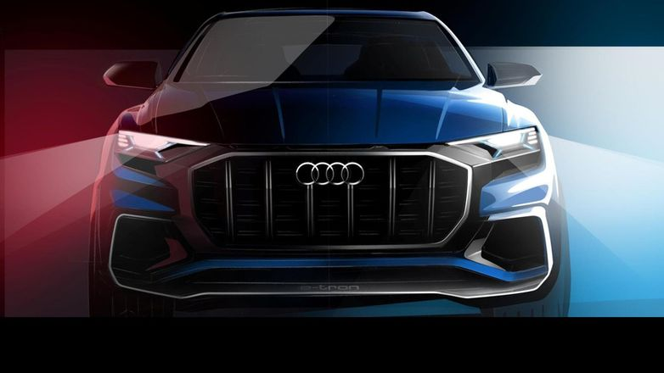
Емблемою якого авто є чотири кільця?
Ауді

Slide 33
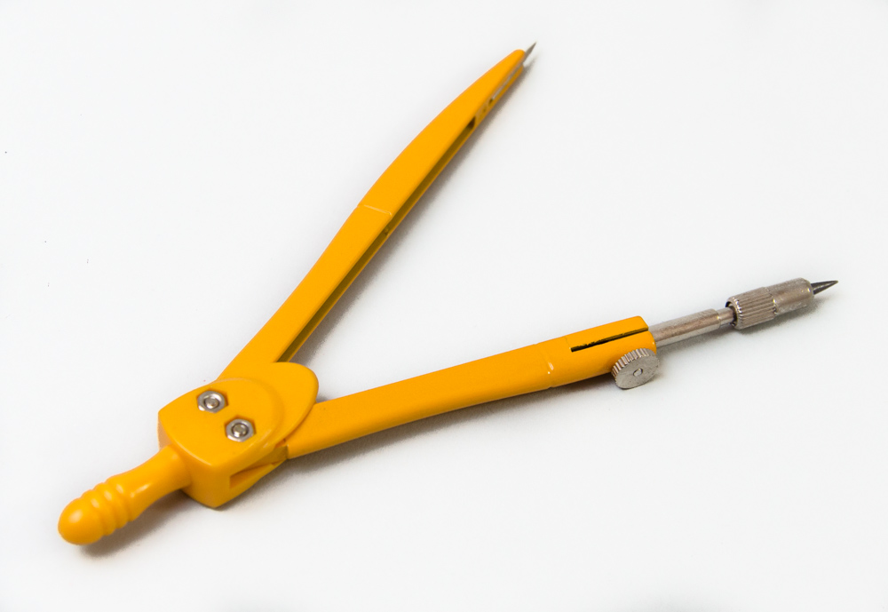
Пристрій, за допомогою якого креслять коло?
Циркуль

Slide 34
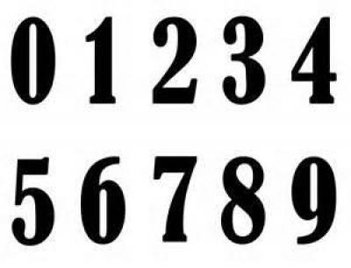
Як називаються цифри, якими ми зазвичай користуємося?
Арабські

Slide 35
Скільки тижнів у році?
52

Slide 36
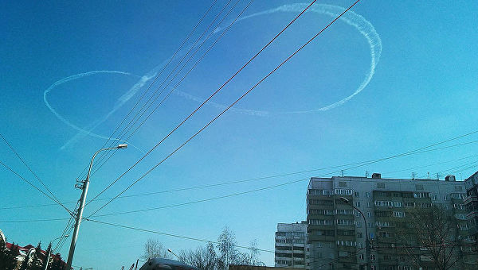
Які цифри малюють в небі льотчики?
Вісімки

Slide 37
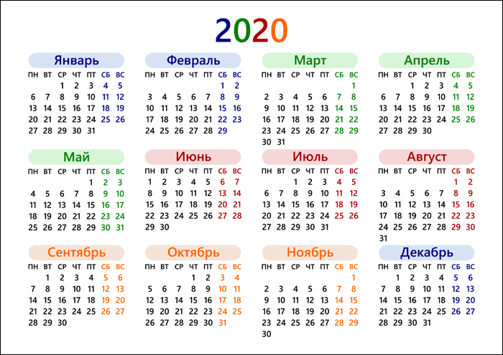
Звичайно місяць закінчується 30-м або 31-м числом. У якому місяці є 28 число?
У кожному

Slide 38
Що легше: 1 кг цвяхів чи 1 кг пір’я?
Вони рівні

Slide 39
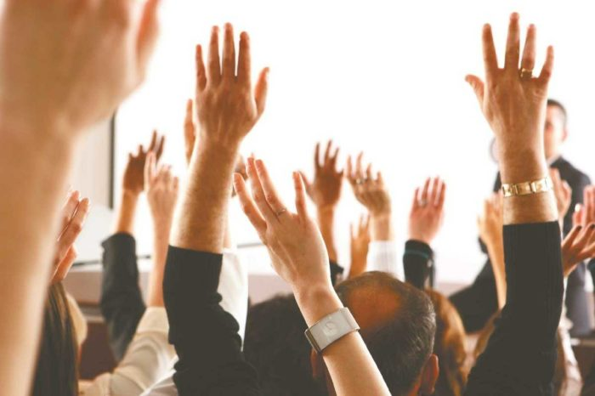
На двох руках 10 пальців. Скільки пальців на десяти руках?
50 пальців

Slide 40
3 ТУР
Зоологічний

Slide 41
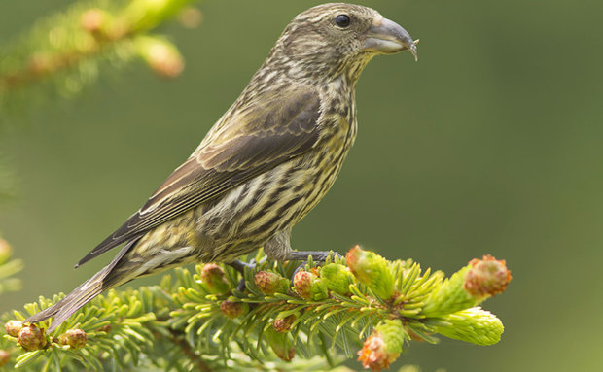
Який птах виводить пташенят взимку?
Клест
Ластівка
Ворона
Горобець

Slide 42
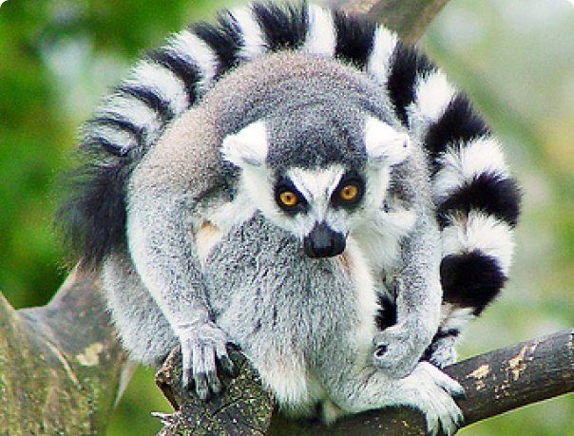
Ця нічна тварина спить, обмотавши голову хвостом.
Білка
Лемур
Польова миша
Бабак

Slide 43
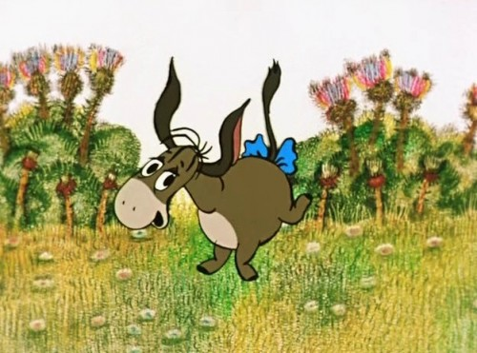
Яка тварина у відомій казці втратила свій хвіст, а потім отримала його як подарунок на свій День народження?
Ослик Іа («Вінні Пух»)

Slide 44
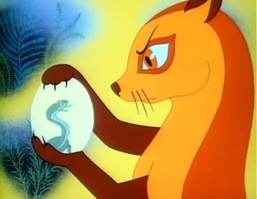
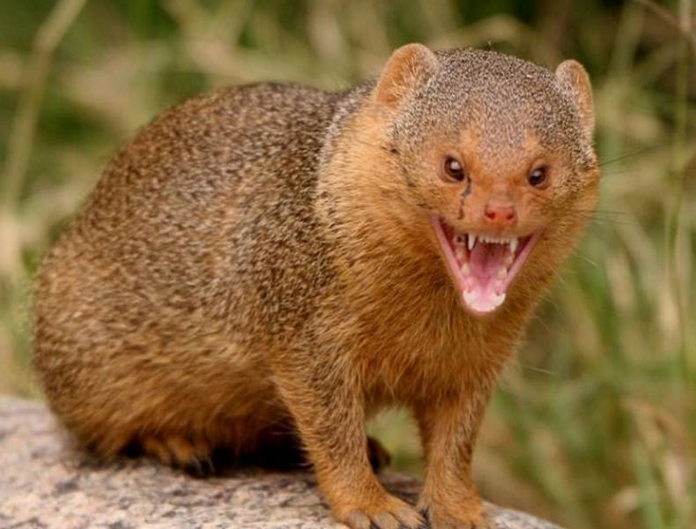
Хто такий Ріккі-Тіккі-Таві?
Мангуст

Slide 45
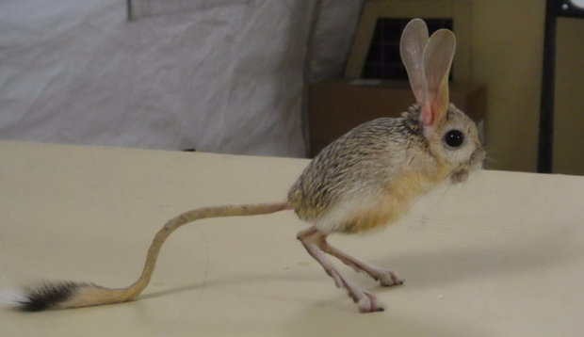
Цей прудкий звір має голову зайця, тулуб і передні лапи миші, задні ноги птаха, а хвіст лева.
Бабак
Сурікат
Нутрія
Тушканчик

Slide 46
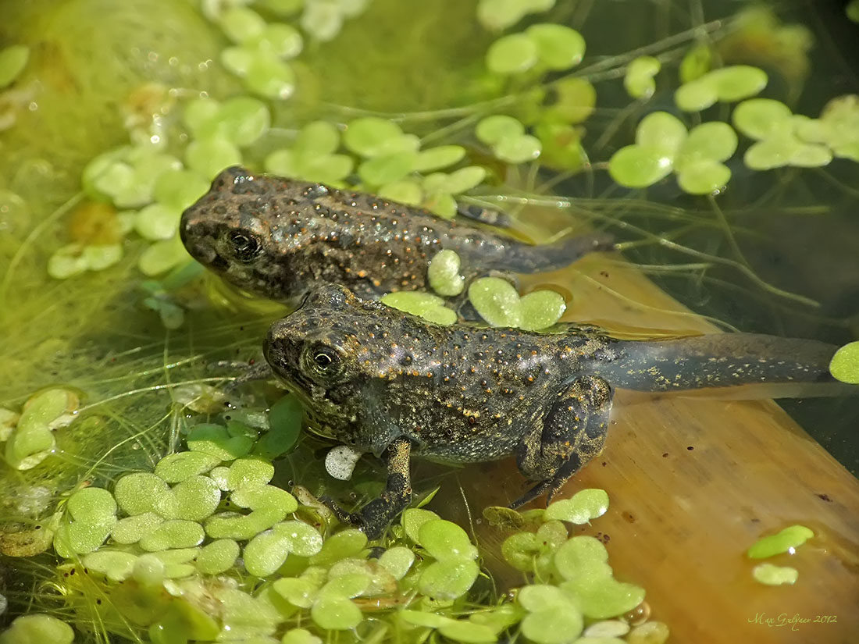
У цій тваринки хвіст буває лише в дитинстві. Потім пропадає.
Жаба

Slide 47
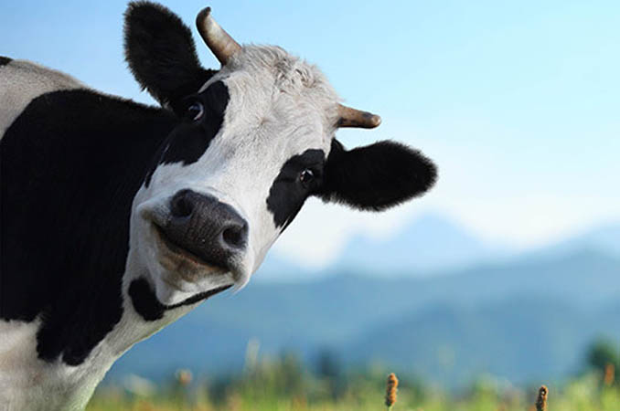
Коли європейці привезли цю тварину на Таїті, мешканці острова, які до того її жодного разу не бачили, дали їй назву «свиня з зубами на голові». А як називаємо цю тварину ми?
Корова
Нутрія
Коза
Вівця

Slide 48
У якого ссавця найчастіший пульс?
Кролик
Землерийка
Миша
Білка

Slide 49
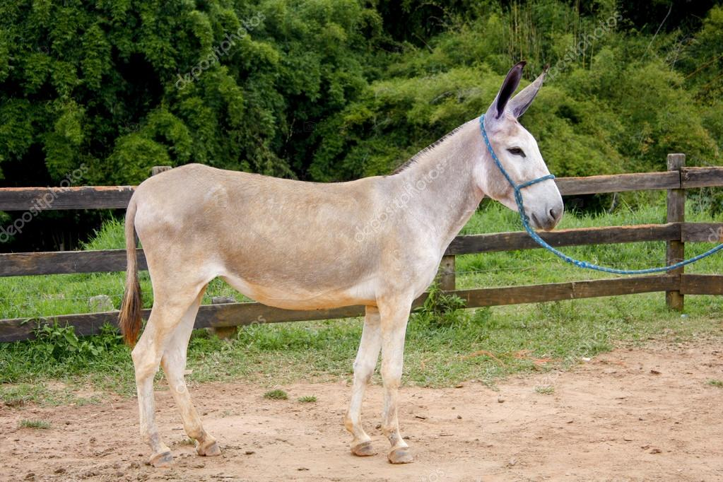
Як називається тварина, у якого тато – осел, а мама – кобила?
Поні
Козел
Мул
Кулан

Slide 50
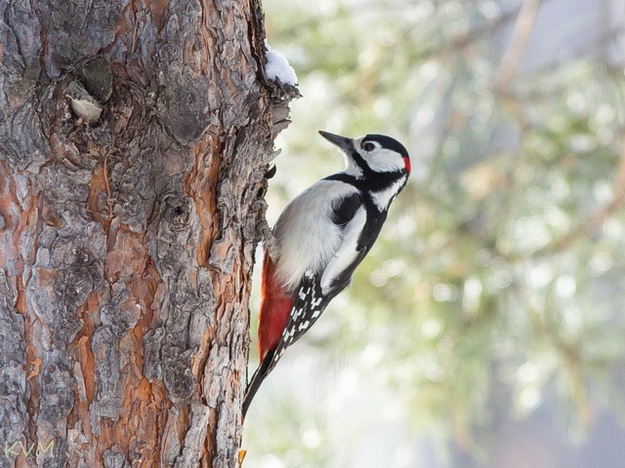
Якого птаха називають лікарем дерев?
Дятел

Slide 51
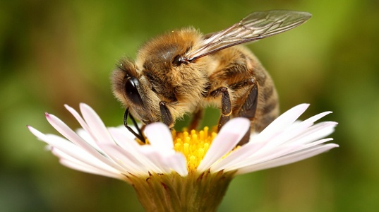
Отруту якої комахи використовують як ліки?
Бджоли

Slide 52
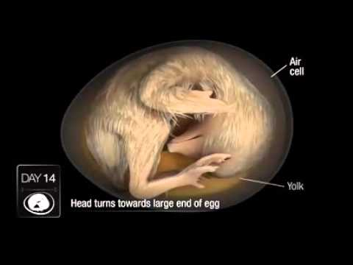
Чи дихає курча в яйці?
Так

Slide 53
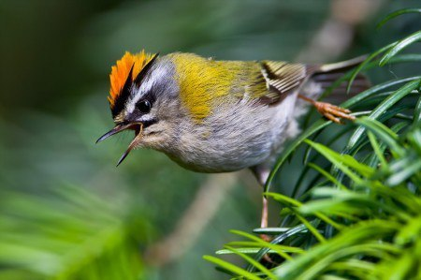
Який найменший птах в Україні?
Корольок (вага 5-7 г)

Slide 54
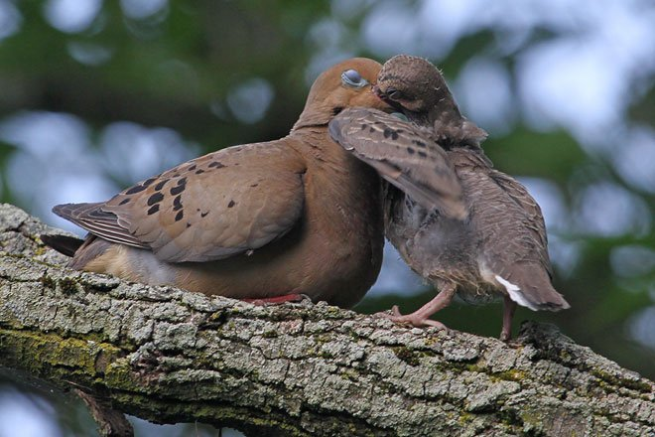
Чи є в природі пташине молоко?
Так. У голубів та фламінго

Slide 55
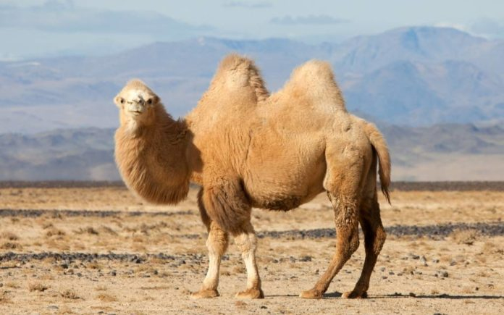
З чого складається горб у верблюда?
З жиру

Slide 56
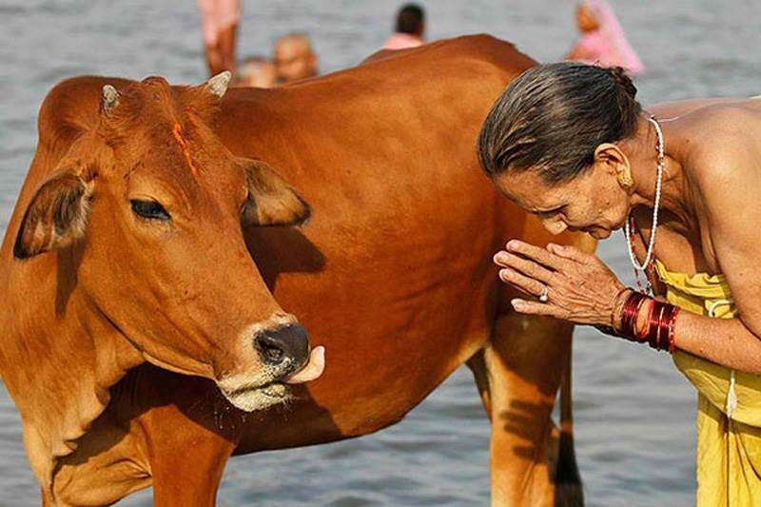
Священна тварина в Індії ?
Корова

Slide 57
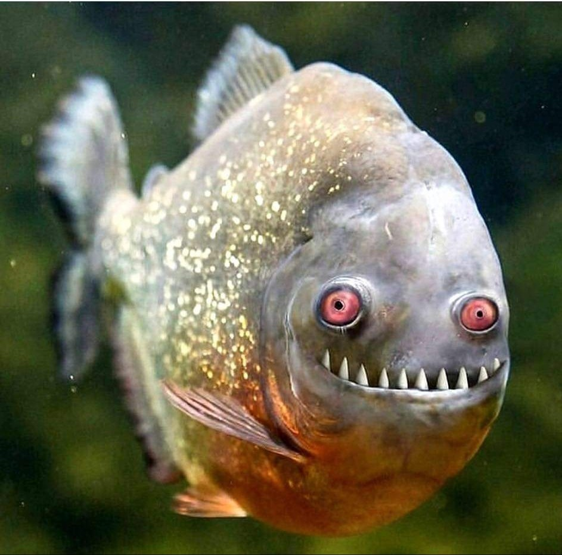
Знаменита хижа риба Амазонки?
Піранья

Slide 58
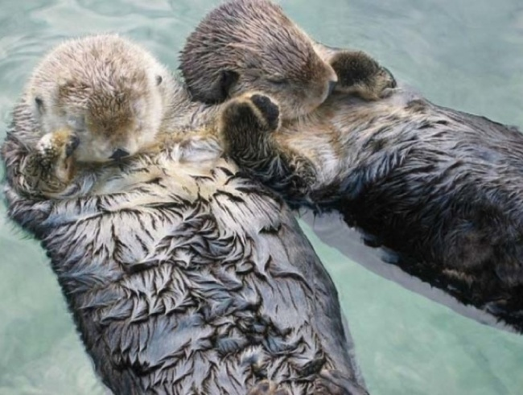
Ці морські тварини тримаються за лапи коли сплять, щоб їх не віднесло течією.
Морські видри

Slide 59
4 ТУР
Цей дивовижний світ

Slide 60
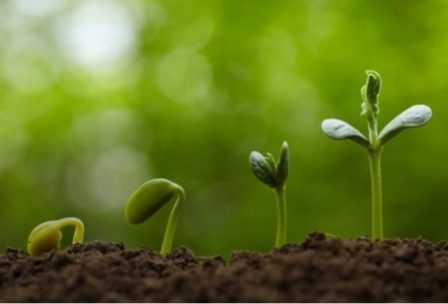
Організми, які забезпечують планету киснем.
Рослини

Slide 61
Узагальнена назва сукупності рослин.
Флора

Slide 62
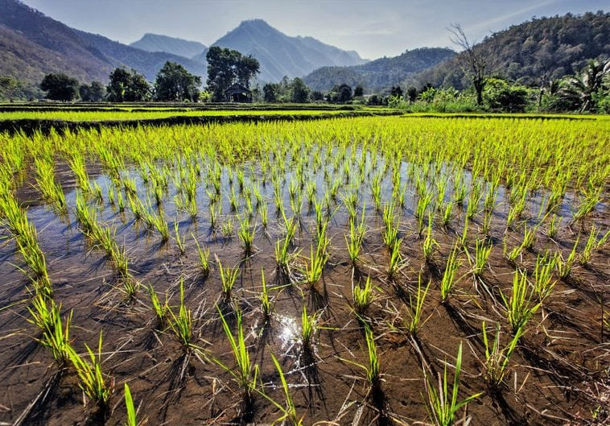
Який злак росте у воді?
Рис

Slide 63
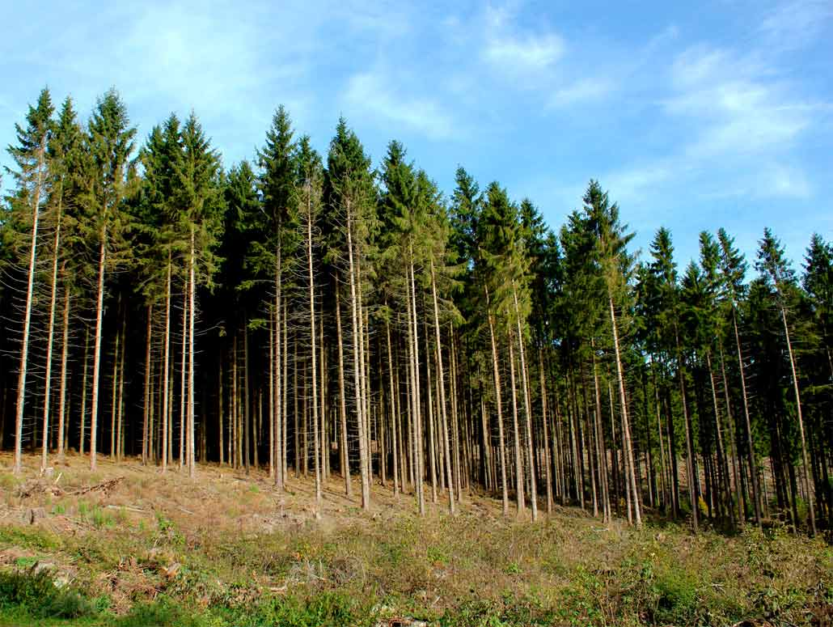
У якому лісі немає листя?
У хвойному

Slide 64
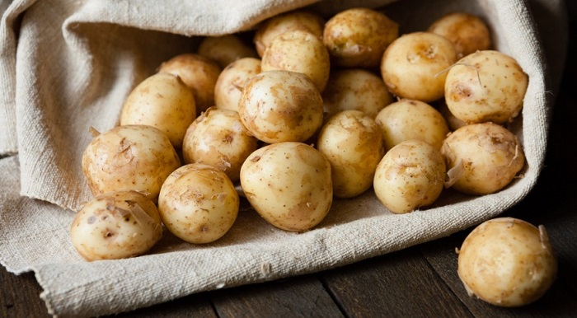
Французька назва картоплі.
Земляне яблуко
Гігантський редис
Солона ріпа
Рослинний хліб

Slide 65
Як називається суцвіття злаків?
Колос

Slide 66
З якої рослини виготовляють цукор?
Цукровий буряк

Slide 67
Найвища трава на Землі.
Бамбук

Slide 68
Із якого боку стовбури дерев укриті мохом?
З північного

Slide 69
Як називається капуста схожа на ріпу?
Кольрабі

Slide 70
5 ТУР
Обертаючи глобус

Slide 71
Яку назву в давнину мала річка Дніпро?
Борисфен, Славутич

Slide 72
Найбільше за площею озеро на Землі?
Озеро Вікторія
Озеро Мічиган
Байкал
Каспійське

Slide 73
Скільки на Землі океанів?
2
5
8
3

Slide 74
Найбільший океан?
Тихий

Slide 75
Як називаються гігантські хвилі?
Цунамі

Slide 76
Хто відкрив Америку?
Христофор Колумб

Slide 77
Найдовша ріка в світі?
Ріка Ніл (Єгипет)

Slide 78
Найвища гора в світі?
Джомолунгма (Еверест)
8848 м

Slide 79
Що означає слово Сахара в перекладі
з арабської?
Пісок
Пустеля
Засушлива земля
Земля вітрів

Slide 80
Який материк є найпосушливішим?
Європа
Азія
Африка
Австралія

Slide 81
Яким приладом вимірюють
атмосферний тиск?
Барометром

Slide 82
Місце в пустелі де є вода і рослинність?
Оазис

Slide 83
6 ТУР
Космічна одіссея

Slide 84
Скільки планет обертається навколо Сонця?
Вісім

Slide 85
Це небесне тіло відомо своїми кільцями з каменів і шматків льоду.
Нептун
Сатурн
Меркурій
Уран

Slide 86
Найхолодніша з планет, що обертається, лежачи на одному боці?
Уран

Slide 87
Перший в світі космодром.
Байконур

Slide 88
Властивість тіл із масою притягуватись
одне до одного. Одна з фундаментальних сил природи
Гравітація

Slide 89
Кому належить цитата: «Облетівши Землю в кораблі-супутнику, я побачив, яка прекрасна наша планета. Люди, давайте зберігати і примножувати цю красу, а не руйнувати її»?
Юрію Гагаріну
Нілу Армстронгу
Леоніду Каденюку
Олексію Леонову

Slide 90
Перша в світі приватна компанія, яка розробляє ракети для космічних пасажирських перевезень. Заснована «живою легендою» сучасного підприємництва Елоном Маск.
SpaceX

Slide 91
Яка зірка розташована найближче до нашої Сонячної системи?
Альфа Центавра
Пандора
Сіріус А
Проксима Центавра

Slide 92
Скільки років Всесвіту?
2019 років
20 млрд. років
13,8 млрд.років
100 млрд. років

Slide 93
Хто ці милі собачки на фото і чим вони відомі?
Білка та Стрілка, яких на кораблі «Супутник-5» відправили у космічний політ на орбіту
19 серпня 1960 року.

Slide 94
Як звуть космонавта з українським прапором на фото,
що побував у космосі як перший космонавт незалежної України?
Леонід Каденюк

Slide 95
Де і за яких обставин зроблена ця фотографія?
Хто на ній?
Американський космонавт Ніл Армстронг
під час першої висадки на Місяць 20 липня 1969 р.

